Slide 1


順服的以撒
CSSA

Slide 2

1順服的以撒
經 文：創世記廿二1～19
目 的：遇見試驗時仍能順服神，
選擇做正確的事，
以經歷奇妙的祝福和恩典。
具體目標：上完本課後，學生能夠
1.學習以撒順服的榜樣。
2.說出應當順服父母的一、兩件事。
品格主題：順服
CSSA

Slide 3

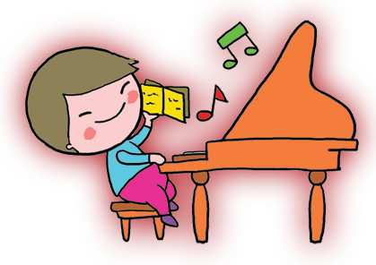


歡欣來敬拜
因信稱義
CSSA

Slide 4

第一課
CSSA
少年特攻隊

Slide 5
破冰樂遊戲 認識彼此
步驟：
1.發給每個人一張「九宮格」。
2.「九宮格」畫成9格，格內有9個問題，
例如：最喜歡的顏色、在家排行、最喜歡
吃的水果……每人先在每一格裡寫下自己
的答案。
3.等宣佈開始後，去找每一格子和自己答案
一樣的人，在自己紙張的格子上簽名。
4.得到越多人的簽名越好。（每格一個簽名）
5.得到最多簽名的人就贏。
CSSA

Slide 6
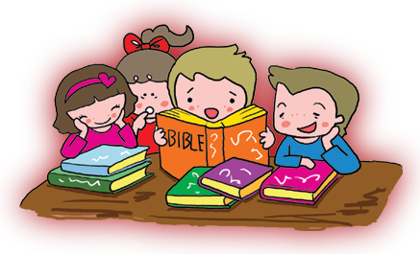
聖經話匣子
各有所思
CSSA

Slide 7
亞伯拉罕的耳中傳來神的聲音：
「帶著你的兒子，就是你獨生的兒子，往我所指示你的山上，把他獻為燔祭。」
CSSA

Slide 8
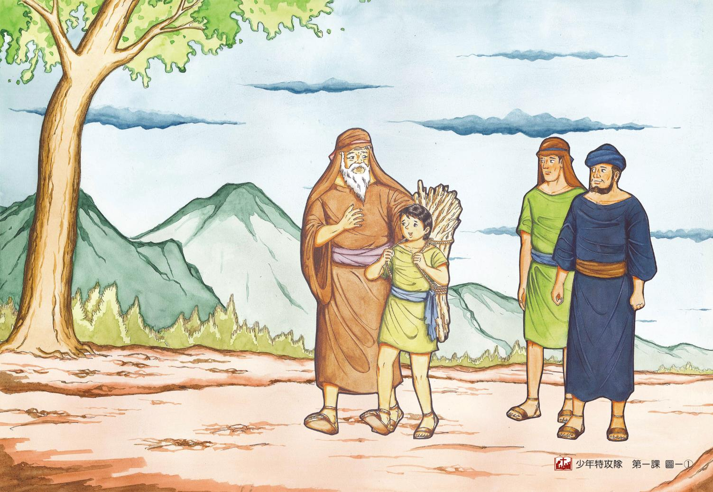
亞伯拉罕帶著以撒和兩個僕人，從別是巴走到摩利亞山。亞伯拉罕手裏拿著火和刀，把燔祭的柴放在以撒身上。

Slide 9
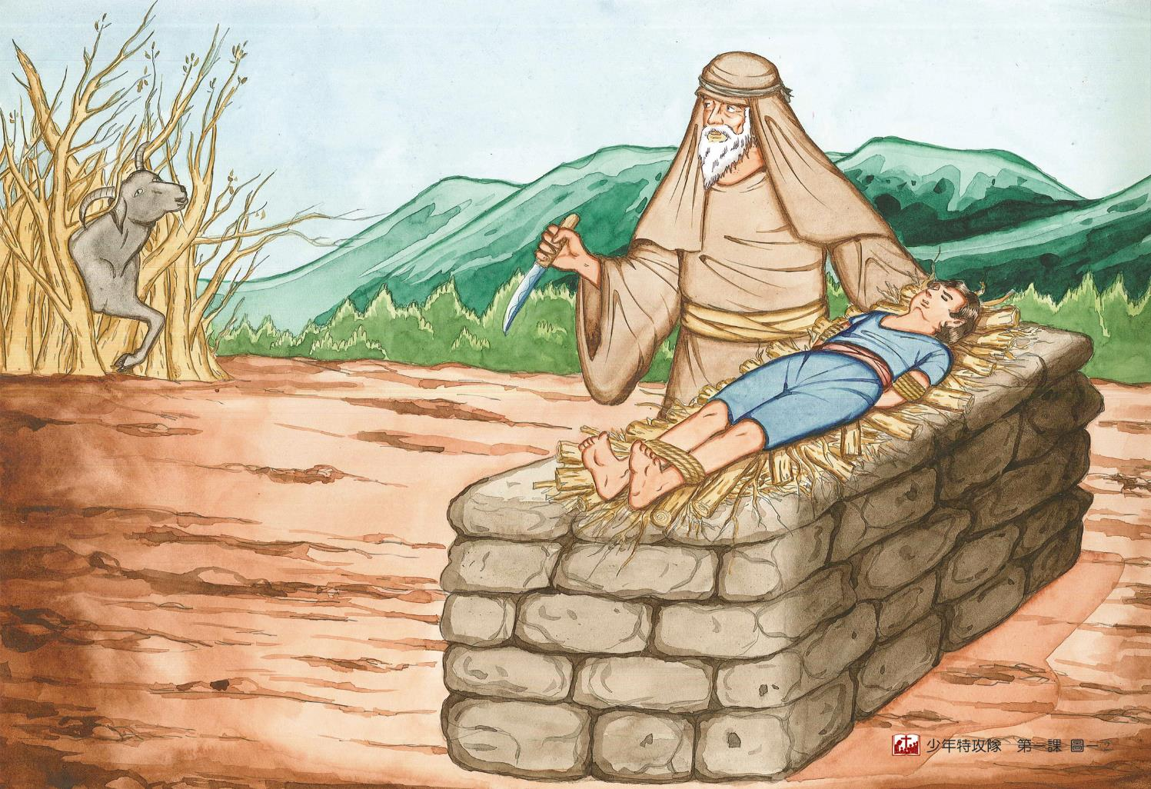
到了山上神指定的地點，父親築好了祭壇，把柴放好，他用繩子把以撒捆綁起來。

Slide 10
突然一個巨大的聲音從天上傳下來……
「亞伯拉罕！亞伯拉罕！
你不可殺你的兒子，
現在我知道你是敬畏神的了。
因為你願意將你獨生的兒子獻給我。」
CSSA

Slide 11
金句大秘笈 重組金句
步驟：
1.將金句分段：「我是耶和華你們的神」、
「你們要」、「順從我的律例」、
「謹守遵行」「我的典章」、
「以西結書廿19」，弄亂次序。
2.找幾位學生出列，合作將金句排列正確。
3.同聲背誦金句，直到熟悉。
CSSA

Slide 12


Slide 13
版權聲明
此教材僅供兒童主日學使用，
未經許可，請勿轉載或翻印。
CSSA

